Slide 1

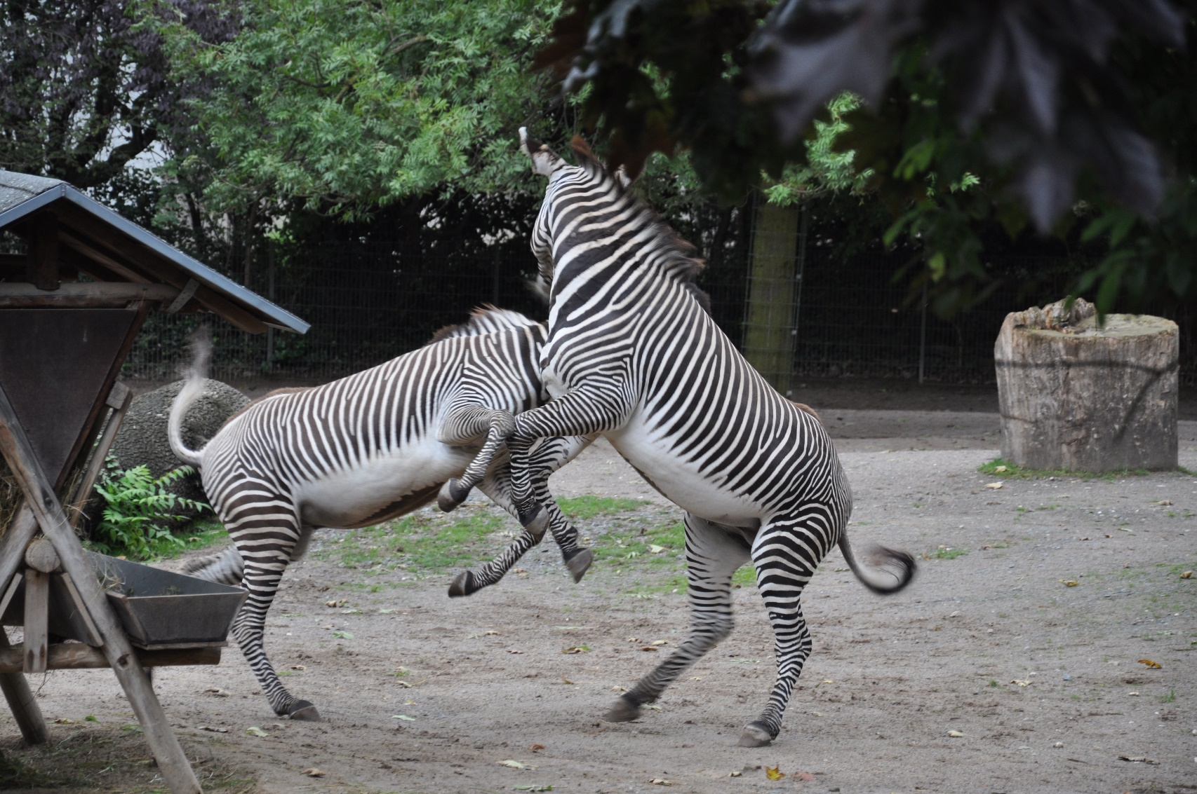
Etologie

Slide 2


Slide 3
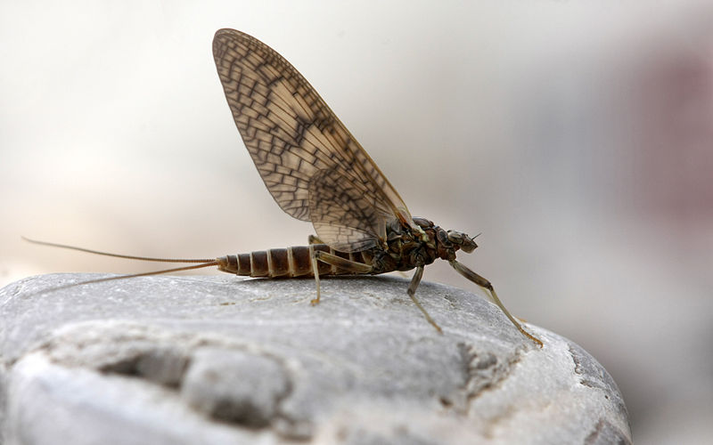
Chcete pokračovat?
Pak musíte odpovědět na následující otázku.
Jaký je nejdelší věk živočichů?
1. 400 let
2. 250 let
3. 145 let
škeble Arktika islandská (Arctica islandica) 405
Želva obrovská (Dipsochelys gigantea) 255
Velryba grónská (Balaena mysticetus) 211
Jaký je nejkratší věk dospělce?
5 dní
2 dny
5 minut
Jepice Dolania americana

Slide 4
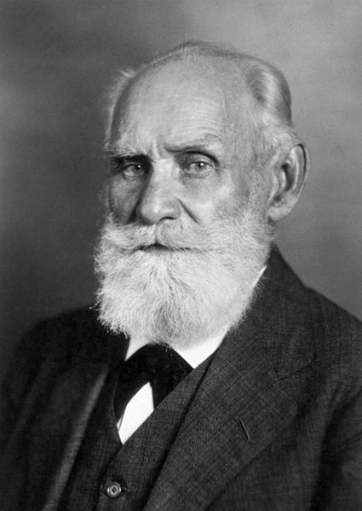
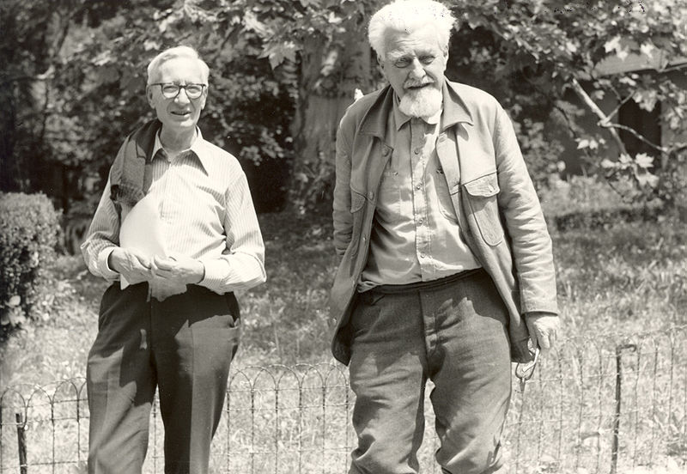
Etologie
Nauka o chování - projevech - pohybech
Kořeny - počátek 20. století
Zdroje a přístupy
- studium vyšší nervové činnosti (I. P. Pavlov)
- americký behaviorismus (E. L. Thorndike, J. B. Watson)
- klasická etologie (N. Tinbergen, K. Lorenz)
Chování
- vrozené
- získané
Nobelova cena

Slide 5
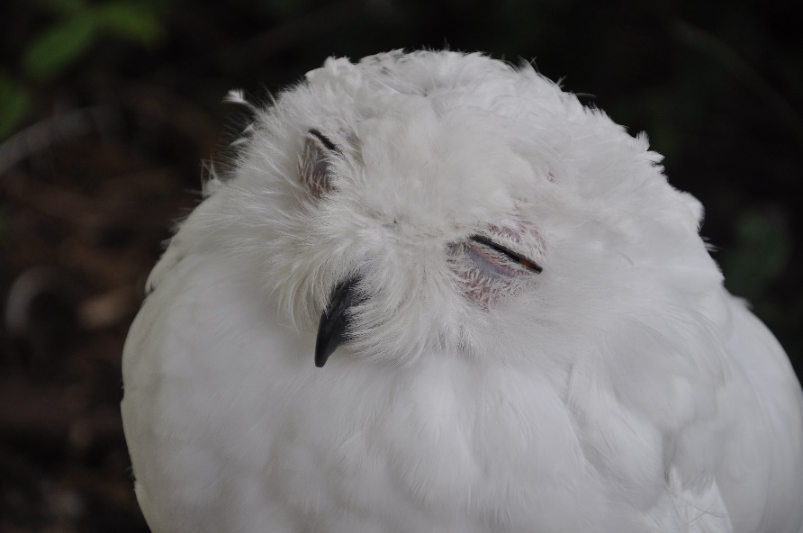
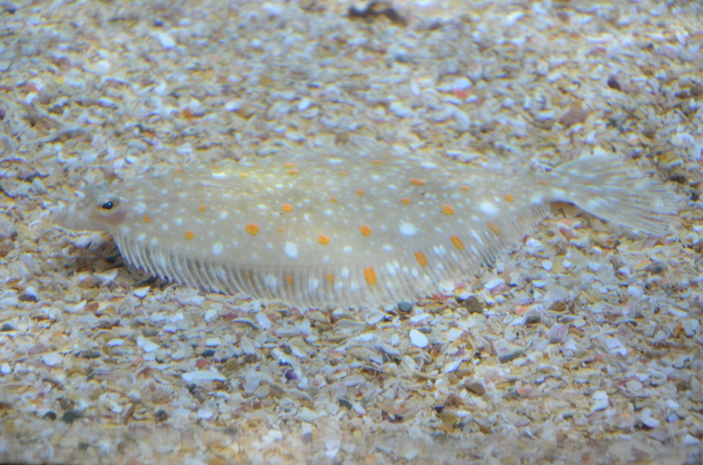
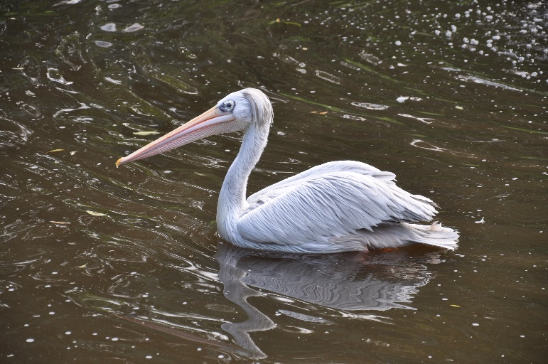
Vrozené chování
Schopnost odpovědi na vnější podněty
Realizace všech základních životních potřeb
Formy vrozeného chování
- kineze
- taxe
instinktivní chování (série činností, pohybů)

Slide 6
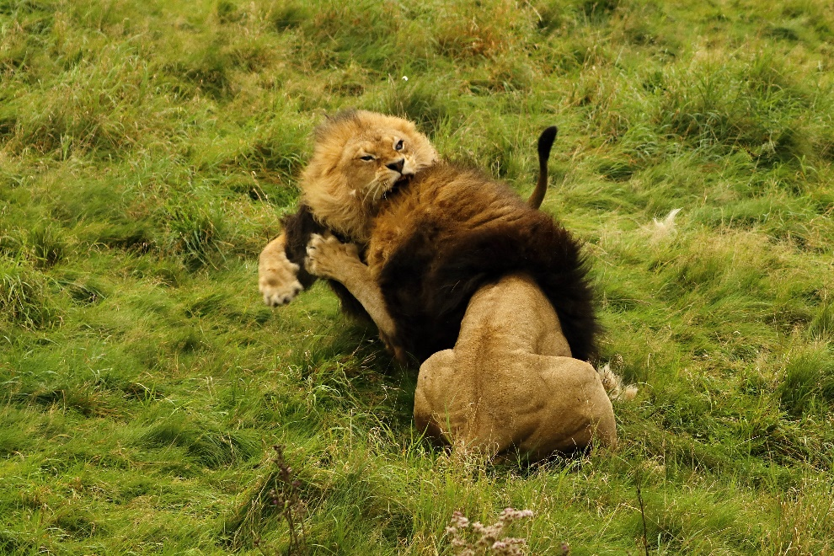
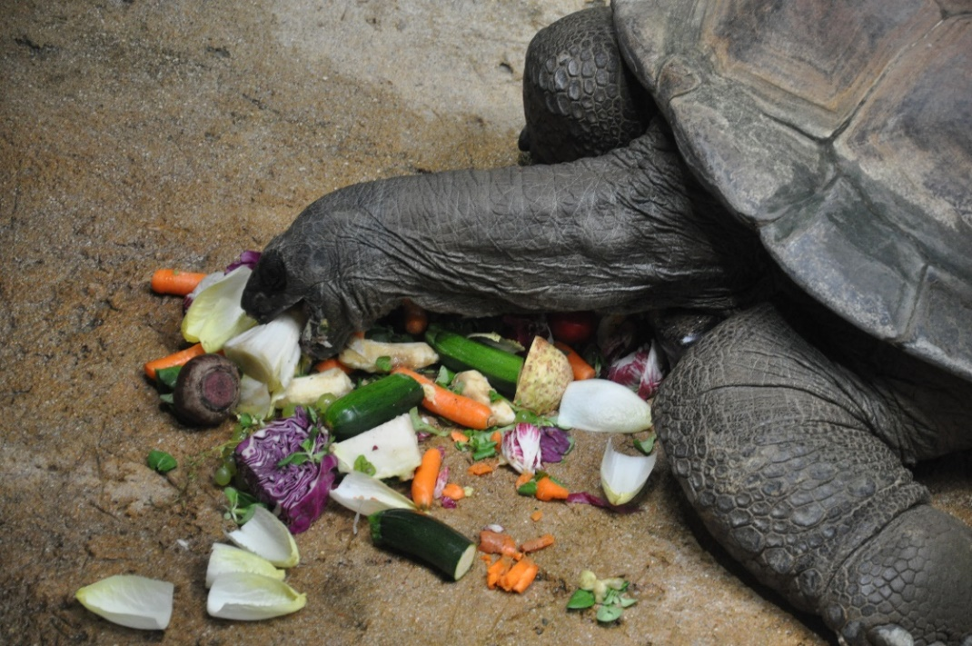
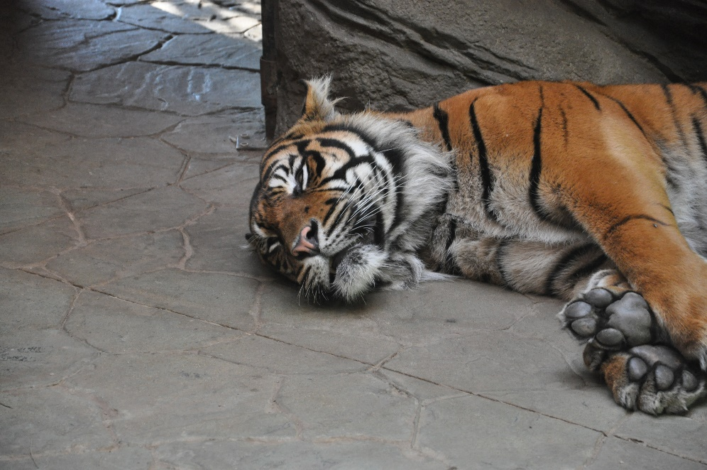
Sled fází instinktivního chování
(Vnitřní vyladění)
(Apetenční chování)
Podnětová situace
Spouštěcí mechanismus
Konečné jednání

Slide 7
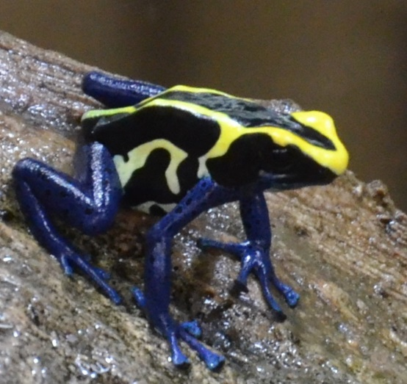
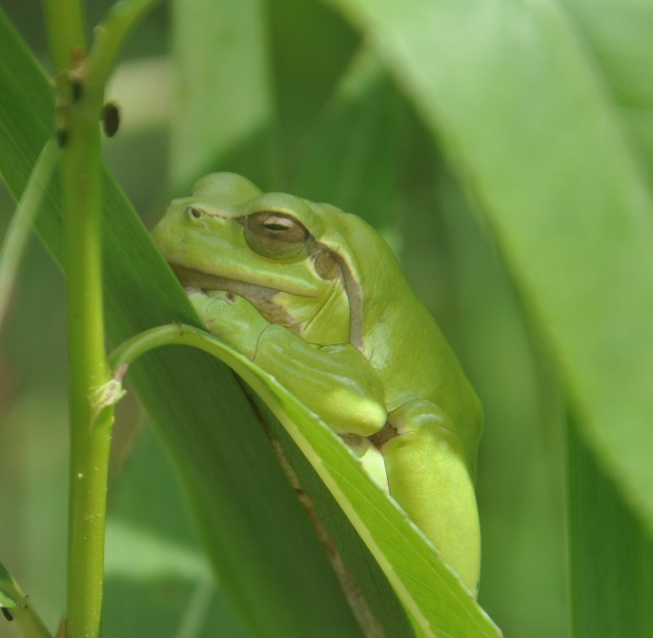
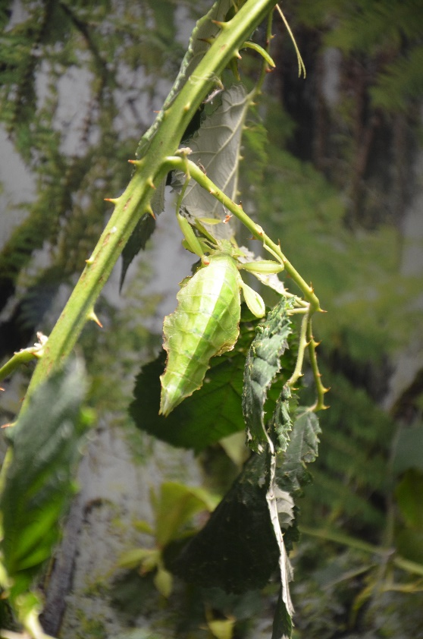
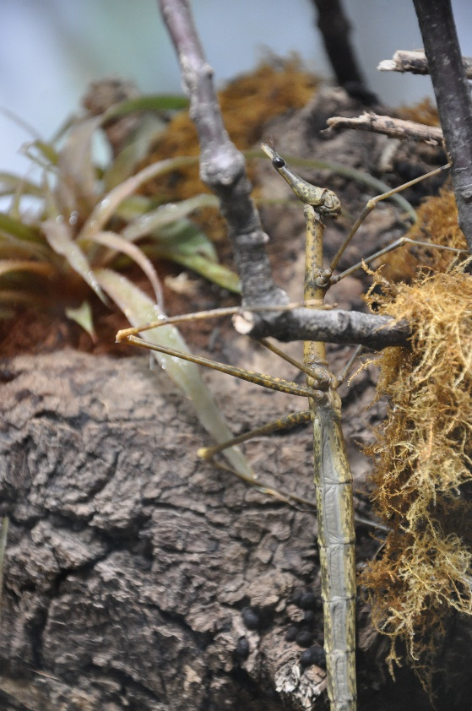
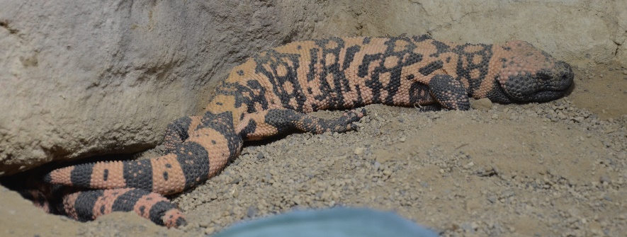
Typy instinktivního chování
Výměna látková (lov, kálení, močení)
Ochranné a komfortní chování
- pohybové (útěk)
- nepohybové (ukrytí)
- mimetické (krycí, mimikry, mimeze, odstrašující)

Slide 8
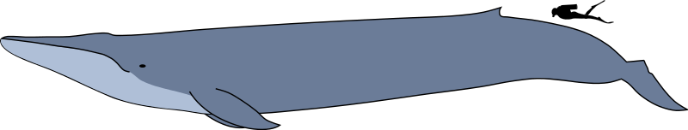
Zase to dál bez odpovědi nepůjde!
Kdy žil největší živočich všech dob?
Před 150 mil. let
Před 65 mil. let
Ne dříve než před 2 mil. let
Apatosaurus 150 mil, 40 t
Plejtvák obrovský 190 t

Slide 9
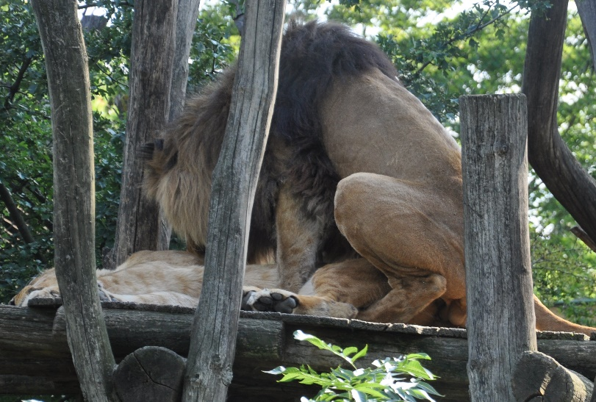
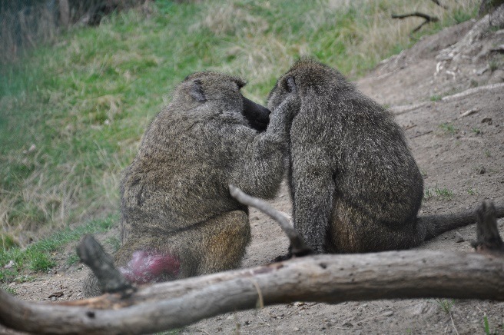
Typy instinktivního chování
Rozmnožovací a sociální chování
- rivalský, partnerský a pečovatelský systém
sociální chování, typy societ – uzavřená anonymní, otevřená neanonymní…
Komunikace
- difugní, afinní a ohlašovací systém
- chemická (feromony)
- optická
- akustická
- mechanická
Hravé chování, zvědavost, pátrací chování

Slide 10
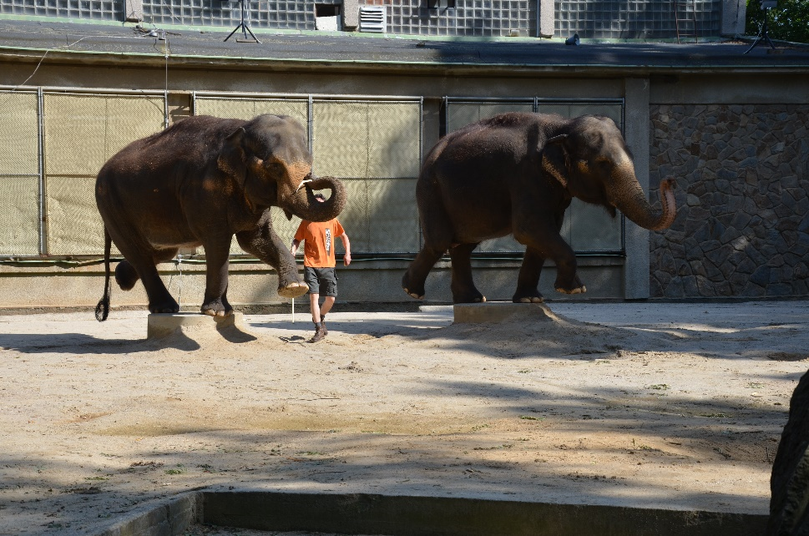
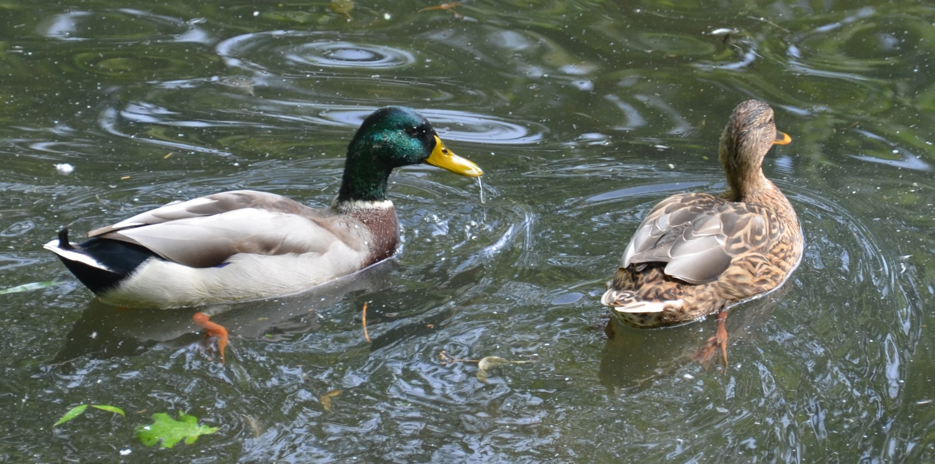
Získané chování
Vtiskávání (imprinting)
Motorická facilitace cvičením
Habituace (návyk)
Podmiňování (podmíněný reflex)
Vhled (chápavost)
Tradice

Slide 11
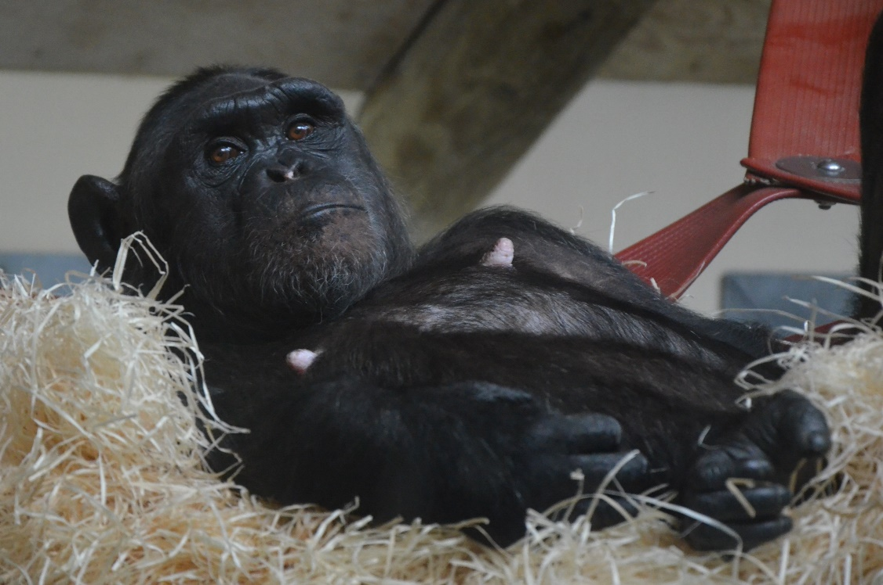
A ještě je tu otázka
Člověk se vyvinul před
3,1 miliony let
2,8 miliony let
500-250 tisíci let
Člověk zručný (Homo habilis) 1,8-2,8
Homo naledi, 2013, jižní Afrika
Člověk vzpřímený (H. erectus) 1,8-0,5
Člověk rozumný (H. sapiens) 0,5-0,20; moderní člověk 35-40 tis.

